Slide 1
Thứ năm, ngày 20 tháng 2 năm 2025
Tiếng Việt
Mâm cơm ngày Tết ở Huế

Slide 2
Mâm cơm ngày Tết ở Huế
Người Huế rất chăm chút cho bữa ăn ngày Tết.Bánh chưng, nem, chả, tôm chua, thịt luộc là các món ăn chính. Gà bóp rau răm, mít trộn cũng là những món thường thấy. Món đặc biệt là thịt bò ngâm nước mắm pha nhạt. Bánh tráng, rau sống là những thứ ăn kèm khác cho người thích món cuốn.
Bữa cơm ngày Tết là dịp cả nhà quây quần đầm ấm bên nhau.

Slide 3
Thứ sáu, ngày 21 tháng 2 năm 2025
Chính tả
Mâm cơm ngày Tết ở Huế
Bánh chưng, nem, chả, tôm chua, thịt luộc là các món ăn chính. Gà bóp rau răm, mít trộn cũng là những món thường thấy.

Slide 4
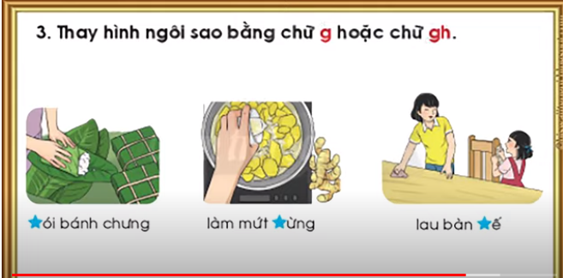
gói bánh chưng
làm mứt gừng
lau bàn ghế

Slide 5
dựng cây nêu
đi du lịch
cắt giò lụa

Slide 6
Quan sát bức tranh dưới đây và cho biết:
Các bạn nhỏ đang làm gì?
Ai đang làm cùng các bạn nhỏ?

Slide 8
Giờ học vẽ
Hiếu làm bài tập tô màu. Em lấy bút màu xanh tô vườn cây, màu nâu tô mặt đất, màu vàng tô mặt trời,…chỉ thiếu màu đỏ. Nhìn mái nhà của Hiếu chỉ có khung trống, cô giáo ngạc nhiên. Hiếu nói:
- Em không có bút màu đỏ. Em để mái nhà màu trắng, được không ạ?
Cả lớp cười ồ. Quế đưa cho Hiếu bút màu đỏ. Hiếu cảm ơn bạn và bảo:
- Bạn cần màu gì, bảo tớ nhé. Tớ chỉ thiếu màu đỏ.
Cô giáo bảo:
- Các em nên đổi bút màu cho nhau để tranh đẹp hơn.
Hết giờ, tranh của Hiếu và Quế đều được cô khen.

